Slide 1
Gleichstellung, was denkst du?
Kreativer Wettbewerb
Büro für die Gleichstellung von Frau und Mann und für Familienfragen GFB

Slide 2
Inhalt
01. Instrumente zur Bekämpfung von Geschlechterungleichheiten
02. Kreativer Wettbewerb
Memes
Texte
03. Teilnahme
04. Einsenden

Slide 3
Instrumente

Slide 4
Instrumente
Es gibt verschiedene Möglichkeiten, gegen Geschlechterungleichheiten vorzugehen. Zum Beispiel
mit seinem Umfeld sprechen
Präventionskampagnen teilen
Politiker/innen wählen, die dieses Anliegen unterstützen
usw.
Aber auch Humor und Schreiben sind Instrumente gegen Ungleichheit.

Slide 5
Humor
Komiker nutzen manchmal ihre Sketche, um engagierte Botschaften gegen Geschlechterungleichheiten zu verbreiten.
Beispiel
Renato Kaiser
Auch andere Humorformen können eingesetzt werden.

Slide 6
Übung
Bildet 3er- oder 4er-Gruppen
schaut das Video gemeinsam an
identifiziert die verschiedenen erwähnten Geschlechterungleichheiten

Slide 7
Schreiben
Schreiben ist ein mächtiges Instrument, um Ideen und Botschaften zu verbreiten. Viele Menschen setzen sich so für die Geschlechtergleichstellung.
Beispiele
Iris von Roten
Christa Wolf
Chimamanda Ngozi Adichie
usw.

Slide 8
Kreativer Wettbewerb

Slide 9
Kreativer Wettbewerb
Der kreative Wettbewerb des Büros für die Gleichstellung von Frau und Mann und für Familienfragen (GFB) bietet dir die Möglichkeit, dich mit dem Thema Geschlechter(un)gleichstellung auseinanderzusetzen und deine Meinung zu teilen.
Du kannst wählen zwischen
der Kreation eines Memes, indem du Humor als Instrument nutzt oder
dem Verfassen eines kurzen Textes mit Schreiben als Instrument.

Slide 10
Kreativer Wettbewerb
Was ist ein Meme?
(interessantes oder witziges) Bild, Video o. Ä., das in sozialen Netzwerken schnell und weit verbreitet wird
Duden. Meme. https://www.duden.de/rechtschreibung/Meme

Slide 11
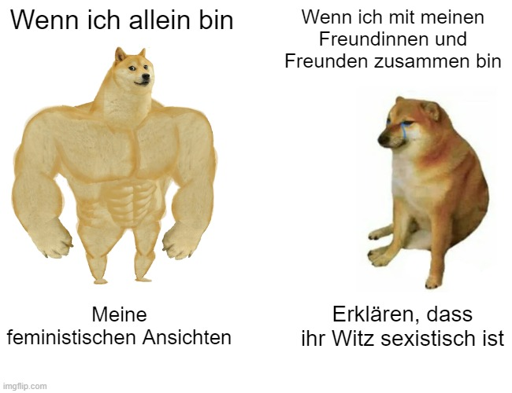
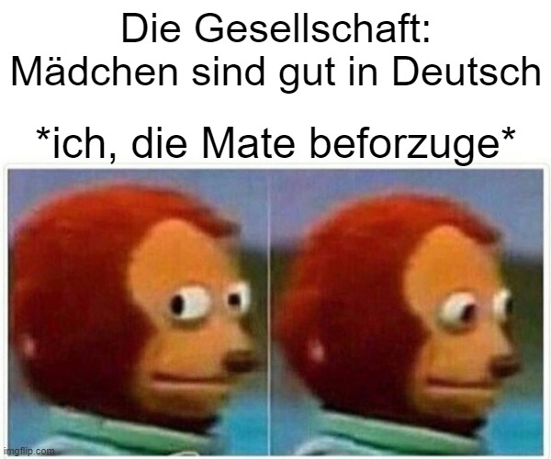
Beispiele für Memes

Slide 12
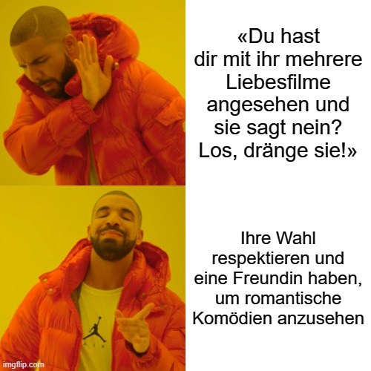
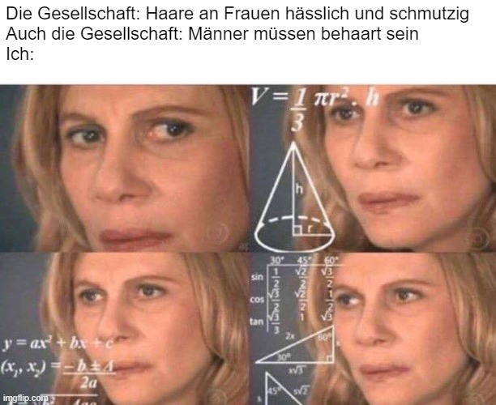
Beispiele für Memes

Slide 13
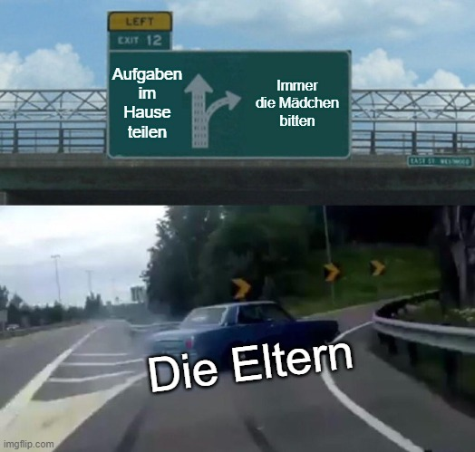
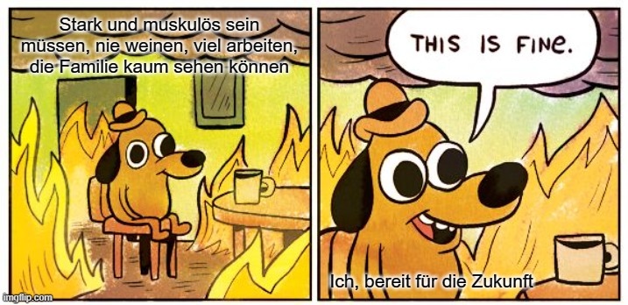
Beispiele für Memes

Slide 14
Kreativer Wettbewerb
Wenn du dich für ein Meme entscheidest:
Prangere Geschlechterungleichheiten mit Humor an
Nutze dafür die bereitgestellten Vorlagen

Slide 15
Kreativer Wettbewerb
Wenn du dich für einen kurzen Text entscheidest:
Lies zunächst den Auszug aus dem Buch Mehr Feminismus! Ein Manifest und vier Stories der Schriftstellerin Chimamanda Ngozi Adichie
Beantworte anschliessend die Frage: «Was soll man einer Person antworten, die behauptet, dass die Gleichstellung bereits erreicht ist? »

Slide 16
Auszug aus dem Buch
«Ich mache oft den Fehler zu glauben, dass etwas, was für mich auf der Hand liegt, für alle anderen ebenso offensichtlich ist. Nehmen wir meinen guten Freund Louis, der ein intelligenter, fortschrittlicher Mann ist. Wenn wir uns unterhielten, sagte er oft: ‹Ich verstehe nicht, was du damit meinst, wenn du sagst, die Dinge sind für Frauen anders und schwieriger.› Ich verstand nicht, warum Louis nicht sah, was so offensichtlich war.»
Adichie, Chimamanda Ngozi. (2016). Mehr Feminismus! Ein Manifest und vier Stories. Frankfurt am Main. FISCHER Taschenbuch. S. 12

Slide 17
Teilnahme

Slide 18
Teilnahme
Jede Schülerin/jeder Schüler kann ein Meme erstellen oder einen Text schreiben (maximal eine A4-Seite).
Es ist möglich, als Team (maximal zwei Personen) teilzunehmen.

Slide 19
Einsenden

Slide 20
Einsenden
Um am Wettbewerb teilzunehmen, sende dein Meme oder deinen Text bis zum 30. November 2023 an die folgende E-Mail-Adresse: bef@fr.ch
Vergiss nicht, in deiner E-Mail deine Kontaktdaten anzugeben (Name, Vorname, Klasse und Schule). Diese Informationen werden nur im Zusammenhang mit diesem Wettbewerb verwendet.

Slide 21
Das GFB freut sich auf Deinen Beitrag! ☺

Slide 22
Vielen Dank!
Rue de la Poste 1
1701 Freiburg
T +41 26 305 23 86

